Slide 1
1.3《运动的快慢》
说课

Slide 2
说课内容
教材分析
学情分析
教法与学法
教学过程
板书设计

Slide 3
一、教材分析
（一）内容分析
基础
人教版 第一章
应用
第三节
“运动
的快慢”
“运动
的描述”
物体
运动规律
延伸
理论基础
升华
亲身经历“速度”这一物理概念建立的过程，掌握“速度”内涵，并在此基础上认识和区别匀速直线运动、平均速度等物理概念。

Slide 4
（二）课型分析：物理概念课
引导—科学探究
“速度”
“实例”
“现象”
抽象比较、分析综合

Slide 5
（三）重点与难点
重点：理解速度概念的内涵
难点：理解速度概念的建立过程
和方法。

Slide 6
（四）、教学目标
过程与方法
“体验比较物体运动快慢的方法”
教学目标
知识与技
“速度”的概念
情感、态度与价值观
“培养学生的合作精神，以及在交流与讨论中所持的正确态度”

Slide 7
二、学情分析
学生的
有利之处
学生的
不足之处
心理方面：好奇心、
求知欲
知识方面：生活背景、
路程和时间
能力方面：探究能力
和抽象思维能力
知识归纳总结
能力不足
综合思维能力不
够

Slide 8
三、教法与学法
▲ 在教学过程中创设情景，引导启发，设计方案，分析讨论，归纳结论。
▲在动手操作实践中发展学生探究、分析、归纳、迁移的能力。
▲运用提问法、讨论法、实验法、归纳法等

Slide 9
三、教法与学法
在课堂上着力开发学生的三个空间
1.学生的活动空间。将演示实验改为学生的分组试验，全体学生参与，使每个学生都能体验探究过程，得到发展。
2.学生的思维空间。创设问题情景，让学生自己体验、感知知识的发生、发展过程，通过思维碰撞，培养思维能力。
3.学生的表现空间。通过把自己的想法、结果展示给大家，学习交流与合作，体验成功的愉悦。

Slide 10
四、教学过程
创设情境 引入新课
科学探究 学习新知
巩固新知 加深理解
知识梳理 归纳小结

Slide 11
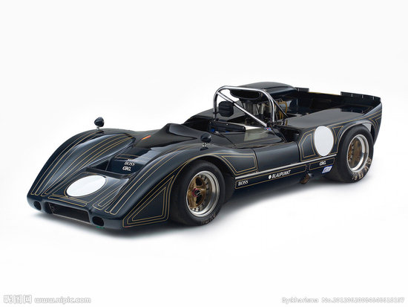
（一）创设情境 引入新课
利用多媒体展示几张图片

Slide 12
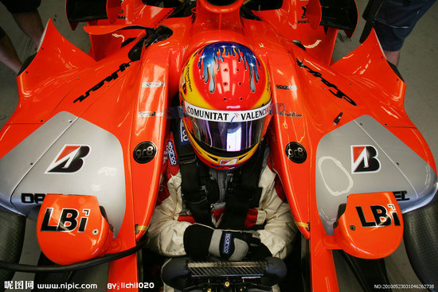
提出问题 分组讨论：
图片中的物体运动得一样快吗？
设计意图：利用生活实例，引起学生兴趣；通过分组讨论，培养学生交流合作的能力。
用时约5分钟
Notes:
机

Slide 13
（二）科学探究 学习新知
演示活动：比较纸片下落的快慢

Slide 14
议一议：
1.怎样比较它们运动的快慢？
让它们从同一高度同时释放，先落地的纸片运动得快（相同路程比时间）
2.还有没有其他比较的方法？
让它们从同一高度同时释放，当它们都在空中时离地较近的纸片运动得快。 （相同时间比路程）
Notes:
机

Slide 15
速度
物理学上用速度来描述物体运动的快慢，大小等于物体在单位时间（常取1秒）内通过的路程。
v表示速度,t表示时间，s表示路程，
S
公式：
V=
t
用时约为15分钟

Slide 16
(三)巩固新知 加深理解
举出例题，进一步加深学生对速度概念的理解和掌握。
用时约10分钟

Slide 17
例题1：
火车提速后，在北京和上海之间的运行速度约为104 km／h，两地之间的铁路线长1456 km，火车从北京到上海大约要用多长时间?
解：由公式v=
得:t＝
=
=14h．
注意：1、解题过程要写出所依据的公式，把数值和单位代入时，单位要统一。
2、计算过程和结果都应带单位。

Slide 18
例题2：
火车从北京行驶1小时到天津，通过的路程是140 km，求火车的平均速度．
解：v=
=
=140km／h．
注意：
(1)公式中的v表示物体在通过路程中的平均快慢程度：t是通过路程s所用的总时间．
(2)实际问题中所说的速度一般都指的是平均速度．

Slide 19
（四）知识梳理、归纳小结
一、速度是表示物体运动快慢的物理量
1、速度等于运动物体在单位时间内通过的路程．
2、运动速度的计算公式是 v=
3、速度的单位是米／秒(m／s)
千米／时(km／h)．1 m／s=3.6 km／h

Slide 20
一些物体运动的速度
蜗牛的爬行 约1.5mm/s；
人步行 约1.1m/s；
自行车 约5m/s；
高速公路上的小车 约28m/s；
普通列车 约40m/s；
喷气式客机 约250m/s；
超音速歼击机 大于700m/s；
子弹出膛时 约1000m/s；
同步卫星轨道速度 3070m/s；
第一宇宙速度 7900m/s；
用时5分钟

Slide 21
五、板书设计
定义：运动物体在单位时间内通过的
路程
意义：表示物体运动快慢的物理量。
公式：速度= ———
路程
时间
路程—— S
时间 —— t
速度—— v

Slide 22
单位：国际单位：米/秒(m/s)
常用单位: 千米/时(km/h)
换算关系：
1m/s =3.6km/h 1km/h =1/3.6 m/s
口头练习:
5m/s=（ ）km/h 72km/h=（ ）m/s
Notes:
机

